Slide 1
Что такое « Бюджет для граждан»
« Бюджет для граждан» - информационный сборник, который познакомит население района с основными положениями главного финансового документа Тонкинского муниципального района – районного бюджета, а именно проекта районного бюджета на 2015 год. В сборнике в доступной форме представлено описание доходов, расходов бюджета и их структуры, приоритетные направления расходования бюджетных средств, объемы бюджетных ассигнований, направляемых на финансирование социально – значимых мероприятий в сфере образования, социальной политики и занятости населения, культуры, сельского хозяйства и в других сферах.
« Бюджет для граждан» нацелен на широкий круг пользователей- всех граждан Тонкинского муниципального района, интересы которых в той или иной мере затронуты районным бюджетом.

Slide 2
Что такое бюджет
Бюджет – это форма образования и расходования денежных средств,
предназначенных для финансового обеспечения задач и функций государства
и местного самоуправления. Районный бюджет это план доходов и расходов
Тонкинского муниципального района Нижегородской области
В случае превышения расходов над доходами образуется дефицит бюджета ( необходимы источники покрытия дефицита, можно например использовать остатки средств или привлечь средства в долг)
В случае превышения доходов над расходами образуется профицит бюджета ( можно накапливать резервы, погашать имеющиеся долги)
Сбалансированность бюджета по доходам и расходам – основополагающее требование, предъявляемое к органам, составляющим и утверждающим бюджет.

Slide 3
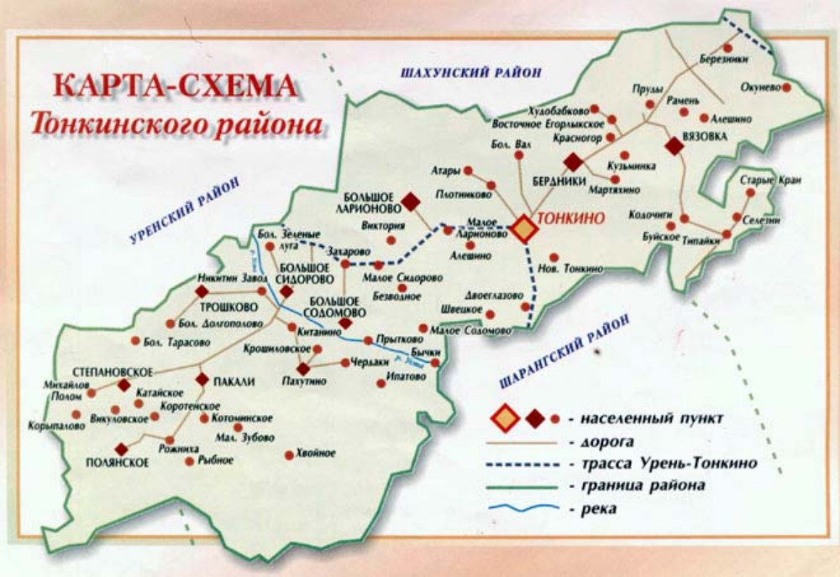
Какие показатели характеризуют наш район в 2014 году
Площадь района -1018 кв. км.
Численность населения района - 8322 чел.
Инвестиции в основной капитал- 157 млн. руб.
Отгрузка товаров собственного производства, выполнено работ и услуг собственными силами – 440 млн. руб.
Муниципальные образования района:
р.п.Тонкино, Пакалевский сельсовет, Большесодомовский сельсовет, Бердниковский сельсовет, Вязовский сельсовет
Муниципальных учреждений - 42
Из них: учреждения образования - 22, учреждения культуры - 7

Slide 4
Динамика прогнозных показателей социально-экономического развития района

Slide 5
Из чего состоит бюджетная система Тонкинского муниципального района
Консолидированный бюджет
Тонкинского муниципального
района
Районный бюджет
Бюджеты
1 городского
поселения и
4 сельских
поселений

Slide 6

На чем основывается проект районного бюджета
Проект районного бюджета составляется и утверждается на один
год и основывается на:
Бюджетном послании Президента Российской Федерации
Прогнозе социально- экономического развития Тонкинского муниципального района
Основных направлениях бюджетной и налоговой политики Тонкинского муниципального района
Муниципальных программах Тонкинского муниципального района

Slide 7
Из чего складываются доходы бюджета
Доходы бюджета – безвозмездные и безвозвратные поступления денежных средств в бюджет
Безвозмездные
поступления
Поступления от других бюджетов бюджетной системы, граждан и организаций (межбюджетные трансферты в виде дотаций, субвенций, субсидий, поступления от юридических и физических лиц, кроме налоговых и неналоговых доходов)
Налоговые доходы
Неналоговые доходы
Поступления от уплаты налогов, установленных Налоговым кодексом РФ ( налог на доходы физических лиц, единый налог на вмененный доход, налог на имущество физических лиц, земельный налог,акцизы и др.)
Поступления от уплаты пошлин и сборов, установленных законодательством РФ (доходы от использования государственного имущества, плата за негативное воздействие на окружающую среду, штрафы за нарушение законодательства и др.)

Slide 8





Какие налоги уплачивают жители Тонкинского муниципального района
Налог на имущество физических лиц
Ставка налога при стоимости имущества:
до 300 тыс. руб. – 0,1% ;
от 300 тыс. руб. до 500 тыс. руб. – от 0,11% до 0,3%;
свыше 500 тыс. рублей - от 0,31% до 0,5%
Налог на доходы физических лиц
гл.23 Налогового кодекса РФ, ставка налога 13%,
в отдельных случаях 9%, 30%
и 35%
Районный бюджет и бюджеты поселений
Госпошлина
гл. 25.3 Налогового кодекса РФ
Земельный налог Ставка налога от кадастровой
стоимости земельных участков: 0,3% по участкам, занятым
жилищным фондом, с/х назначения, для личного подсобного хозяйства, дачного хозяйства; 1,5% - в отношении других участков

Slide 9
Сколько доходов поступает в консолидированный бюджет района на исполнение собственных полномочий
20,6
тыс.рублей
на 1 жителя
21,7
тыс.рублей
на 1 жителя
20,8
тыс.рублей
на 1 жителя

Slide 10
Сколько налоговых и неналоговых доходов поступает в консолидированный бюджет района

Slide 11

Как зачисляются налоги на территории района
Налоги и сборы, установленные законодательством |  | Уровни бюджета
 |  | Бюджет муниципального района | Бюджеты поселений
Федеральные | 1.Акцизы на нефтепродукты | - | 0,9095%
 | 2.Налог на доходы физических лиц | 88 % | 10%
 | 3.Налоги со специальными налоговыми режимами, в том числе:
 | единый налог на вмененный доход | 100% | -
 | единый сельскохозяйственный налог | 50% | 50%
 | 4.Государственная пошлина ( в зависимости от установленных полномочий) | 100% | -
местные | 1.Налог на имущество физических лиц | - | 100%
 | 2. Земельный налог | - | 100%

Slide 12
Каковы основные параметры районного бюджета

Slide 13
Из каких поступлений формируются доходы районного бюджета
исполнено 2013 ожидаемое 2014 прогноз 2015

Slide 14
Какие основные виды налоговых и неналоговых доходов поступят в районный бюджет
Наименование | Ожидаемое исполнение в 2014 году | Прогноз на 2015 год | Рост к 2014 году, %
Налоговые и неналоговые доходы всего, из них: | 35,6 | 58,5 | 164,3
Налог на доходы физических лиц | 25,3 | 50,2 | 198,4
Акцизы | 2,5
Единый налог на вмененный доход | 4,1 | 4,4 | 107,3
Аренда земли | 0,8 | 0,9 | 112,5
Аренда имущества | 1,3 | 1,4 | 107,7

Slide 15
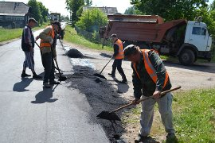
Как формируются и используются средства дорожных фондов консолидированного бюджета района
Дорожная
деятельность,
строительство,
кап. Ремонт,
ремонт, содержание
дорог общего
пользования местного
значения – 4,8 млн. руб.
Акцизы на
Нефтепродукты –
4,8 млн. руб.
Объем расходов дорожных фондов района
О млн. руб.
7,0 млн. руб.
4,8 млн. руб.
2013 год
2014 год
Прогноз 2015 год

Slide 16
Финансовая помощь нижестоящим бюджетам на исполнение собственных полномочий
Структура финансовой помощи в 2015 году, млн. руб.
Собственные доходы
Поселений в 2015 году
в расчете на 1 жителя
(рублей)
Трансферты на
сбалансированность
Дотация на
выравнивание
обеспеченности
поселений
10,0
млн. руб.
После выравнивания
До выравнивания

Slide 17

Как распределяются расходы по основным
функциям государства
Расходы бюджета – выплачиваемые из бюджета денежные средства, за исключением средств, являющихся источниками финансирования дефицита бюджета.
Формирование расходов осуществляется в соответствии с расходными обязательствами, законодательно закрепленными за соответствующими уровнями бюджетов
Принципы формирования расходов бюджета: по разделам, по ведомствам, по муниципальным программам.
Жилищно- коммунальное хозяйство
Физическая культура и
спорт
Обслуживание госдолга
Общегосударственные вопросы
Охрана окружающей среды
Культура и искусство
Социальная политика
Межбюджетные трансферты
Национальная оборона
Национальная безопасность и правоохранительная деятельность
Средства массовой информации
Здравоохранение
Национальная экономика
Образование
Notes:
17
17

Slide 18





Что такое программный бюджет
Программный бюджет отличается от традиционного тем, что все или почти все расходы включены в программы и каждая программа своей целью прямо увязана с тем или иным стратегическим итогом деятельности ведомства.
Программное бюджетирование представляет собой методологию планирования, исполнения и контроля за исполнением бюджета, обеспечивающую взаимосвязь
процесса распределения государственных расходов с результатами от реализации программ, разрабатываемых на основе стратегических целей, с учетом приоритетов государственной политики, общественной значимости ожидаемых и конечных результатов использования бюджетных средств
Повышение качества
бюджетного планирования и исполнения бюджета
Взаимосвязь бюджетных расходов с результатами реализации муниципальных программ
Осуществление бюджетных расходов посредством финансирования муниципальных программ
Районный бюджет на 2015 год сформирован в новом «программном»
формате на основе 14 муниципальных программ
10

Slide 19

Сколько средств районного бюджета распределено в рамках муниципальных программ
268 973,4 тыс. руб.
Программные расходы по 14 муниципальнымпрограммам:
Непрограммные
расходы:
235 039,0 тыс. руб. 87,4%
33 934,4 тыс. руб. 12,6%

Slide 20

Каковы основные направления бюджетной и налоговой политики
Тонкинского муниципального района на 2015 -2017 годы
1
2
3
4
Сохранение и развитие налогового
потенциала на территории области
Обеспечение сбалансированности и устойчивости бюджетной системы области
Концентрация финансовых ресурсов на приоритетных направлениях расходования бюджетных средств, в том числе связанных с реализацией Указов Президента от 7 мая 2012 года
Повышение эффективности расходования бюджетных средств, выявление и использование резервов для достижения планируемых результатов
Главные приоритеты бюджетной политики на 2015 -2017
годы
Повышение качества жизни населения
Поэтапное повышение заработной платы

Slide 21
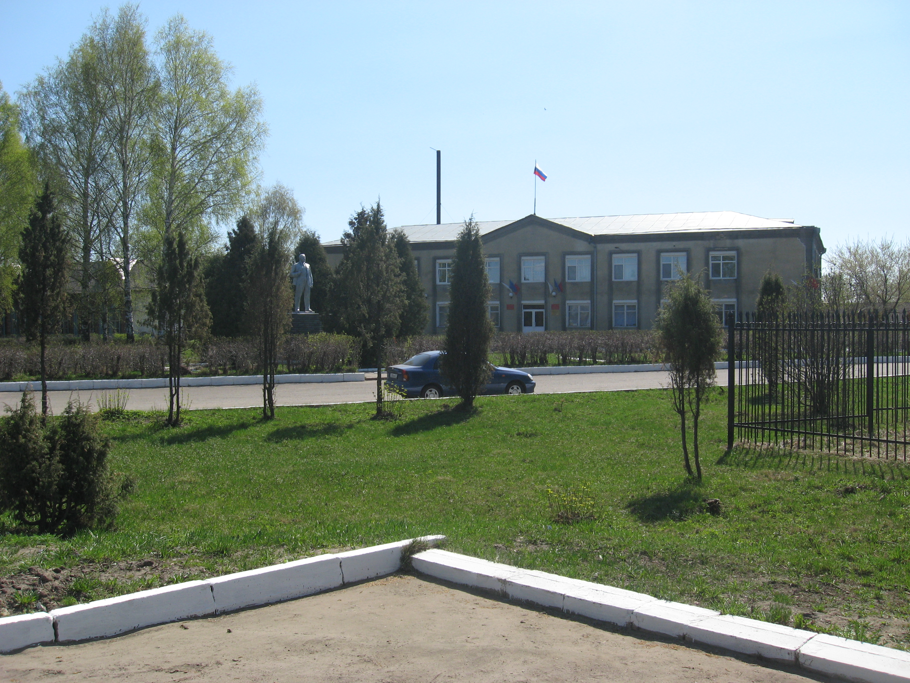
Что особенно повлияло на расходы районного бюджета на 2015 год
Финансирование заработной платы работников муниципальных дошкольных образовательных организаций с 1 января 2015 года полностью за счет областного бюджета
Необходимость реализации Указов Президента от 7 мая 2012 года, направленных на улучшение государственной социальной политики, политики в области образования, демографической и жилищной политики

Slide 22

На сколько и когда планируется повысить заработную плату работникам бюджетной сферы
 | 2014 год | 2015 год | 2016 год
Педагогическим работникам дошкольных образовательных организаций и дошкольных групп при школах, школах-детских садах | с 1 января 2014 года до 12,0% | с 1 января 2015 года до 5,1% | с 1 января 2016 года до 9,9%
Педагогическим работникам образовательных организаций общего образования | с 1 января 2014 года до 12,3% | с 1 января 2015 года до 5,1% | с 1 января 2016 года до 10,1%
Педагогам муниципальных организаций дополнительного образования детей | с 1 января 2014 года до 20,0% | с 1 января 2015 года до 5,1% | с 1 января 2016 года до 23,2%
Работникам учреждений культуры | с 1 января 2014 года до 30,0% | с 1 января 2015 года до 5,1% | с 1 января 2016 года до 39,8%

Slide 23
Какая будет средняя заработная плата у работников бюджетной сферы в 2014-2015 годах
(рублей/ месяц)
2014 год | 2015 год
Учителя общеобразовательных школ
25 989,0 | 27 314,0
Воспитатели дошкольных учреждений
22 200,0 | 23 332,0
Младшие воспитатели
6 479,0 | 6 932,0
Работники учреждений культуры
14 456,0 | 15 217,0
Работники учреждений спорта
9 800,0 | 10 410,0

Slide 25

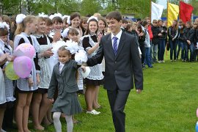

Муниципальная программа «Развитие образования Тонкинского муниципального района»
Дошкольное образование | 38,8 млн. рублей.
Общее образование | 80,7 млн. рублей.
Молодежная политика и оздоровление детей | 1,9 млн. рублей.
Другие вопросы в области образования | 14,9 млн. рублей
Всего на образование в 2015 году – 136,2 млн. рублей.
26

Slide 26


На какие направления будут расходоваться средства в образовании и какие будут достигнуты результаты
На содержание казенных
учреждений и предоставление
субсидий на выполнение
муниципальных заданий
(21 учреждение, 1 учреждение ОМСУ) –
136 234 тыс.р.
На исполнение полномочий
органов местного
самоуправления в области
общего образования – 83 861,2 тыс.р.
в том числе:
2014 год
2015 год
2016 год
Обеспеченность детей дошкольного возраста местами в дошкольных образовательных учреждениях (количество мест на 1000 детей)
734
734
734
Количество школ, реализующих программы общего образования, имеющих физкультурный зал, в общей численности школ, реализующих программы общего образования, %
85,7
85,7
85,7
в муниципальных дошкольных
организациях – 28 166,3 тыс.рублей,
в муниципальных
общеобразовательных
организациях – 55 694,9 тыс.рублей.
Доля выпускников школ, не сдавших единый государственный экзамен, в общей численности выпускников школ, %
0,0
3,0
3,0

Slide 27

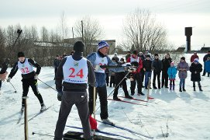
Муниципальная программа «Развитие физической культуры и спорта в Тонкинском муниципальном районе»
Расходы на физическую культуру и спорт в 2015 году – 2 896,0 тыс.р.

Slide 28

Как можно охарактеризовать результаты работы по отрасли
Наименование показателя | 2014 год | 2015 год
Население Тонкинского муниципального района, систематически занимающееся физической культурой и спортом, тысяч человек | 1,62 | 1,63
Удельный вес населения района, систематически занимающегося физической культурой и спортом | 19,5% | 19,6 %
Количество спортивных сооружений | 28 | 28
Единовременная пропускная способность действующих спортивных сооружений в год (всего), тысяч человек | 786 | 786
Доля учащихся, занимающихся физической культурой и спортом, в общей численности учащихся соответствующих учреждений | 60% | 60%

Slide 29
МП «Социальная поддержка граждан Тонкинского муниципального района Нижегородской области»
Наименование показателя | 2014 год | 2015 год
Расходы на социальную политику, тыс. рублей | 8 881 | 7 793
в том числе на социальное обеспечение населения | 5 943 | 1 410
Социальные расходы на 1 жителя, рублей | 1 038 | 936

Slide 30
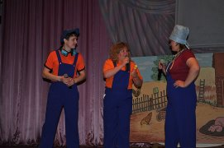

МП «Развитие культуры Тонкинского муниципального района Нижегородской области»
За счет средств районного бюджета учреждения культуры оказывают населению района муниципальные услуги по библиотечному обслуживанию населения, по организации досуга населения в учреждениях клубного типа, услуги по хранению, выявлению, собиранию и изучению музейных предметов и музейных коллекций
Обеспечение деятельности 4
учреждений культуры
(без учреждений дополнительного образования)
- 32 022 тыс. рублей
Муниципальная программа «Развитие культуры Тонкинского муниципального района Нижегородской области» - 36 771 тыс. рублей
Всего расходы на культуру в 2015 году – 32 022,9 тыс. рублей

Slide 31
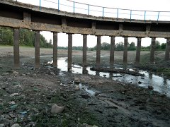

Охрана и использование природных ресурсов
Первона-
чальный
бюджет
2014 (т.р.)
2015 год
(т.р.)
Рост,%
Водное
хозяйство
5200,0
0%
Охрана
окружающей
среды
90,0
90,0
100%

Slide 32

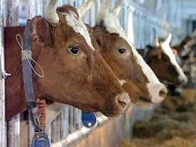





МП «Развитие агропромышленного комплекса Тонкинского муниципального района»
Развитие животноводства – 10 313,6 тыс.рублей, в том числе на стабилизацию и увеличение поголовья крупного рогатого скота – 9 838,3 тыс. рублей
Развитие растениеводства – 7 301,7 тыс.рублей
Другие виды поддержки – 5 332,1 тыс. рублей
Всего поддержка сельскохозяйственного производства
в 2015 году – 22 947,4 тыс. рублей

Slide 33



Муниципальные программы Тонкинского муниципального Нижегородской области в 2015 году
В рамках подготовки к переходу с 2015 года на программный бюджет администрацией района разрабатываются муниципальные программы
Муниципальная программа «Развитие культуры Тонкинского муниципального района Нижегородской области» - 36771 тыс. рублей (15,6 % в расходах на программы)
Муниципальная программа «Развитие образования Тонкинского муниципального района Нижегородской области» – 128 989,2 тыс.рублей ( 54,9 % в расходах на программы)
СОЦИАЛЬНАЯ ПОДДЕРЖКА ГРАЖДАН НИЖЕГОРОДСКОЙ ОБЛАСТИ НА 2014-2016 ГОДЫ – 19,1 МЛРД. РУБЛЕЙ (39% В РАСХОДАХ НА ПРОГРАММЫ)
14 муниципальных программ
235 039,0 тыс. рублей
(87,4 % в общих расходах)
Муниципальная программа «Развитие агропромышленного комплекса Тонкинского муниципального района Нижегородской области » - 22947,4 тыс. рублей (9,8 % в расходах на муниципальные программы)
Муниципальная программа «Обеспечение безопасности жизнедеятельности населения Тонкинского муниципального района» - 6 441,0 тыс. рублей (2,7 % в расходах на программы)
РАЗВИТИЕ ТРАНСПОРТНОЙ СИСТЕМЫ НИЖЕГОРОДСКОЙ ОБЛАСТИ ДО 2016 ГОДА – 7,8 МЛРД. РУБЛЕЙ (16% В РАСХОДАХ НА ПРОГРАММЫ)
Notes:
33

